Slide 1
Team Girls on the move
Meningvormend deel landelijke raad juni 2017

Slide 2
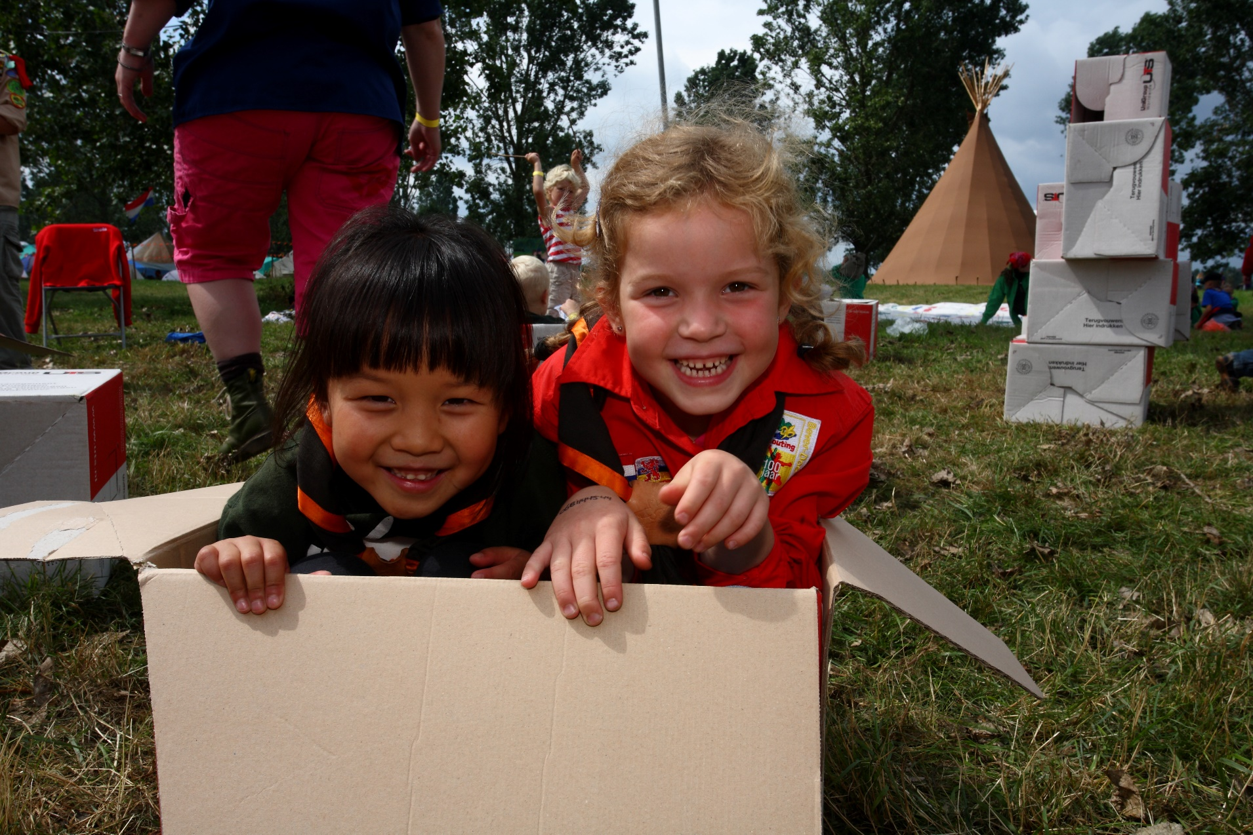
Ontdek girls on the move

Slide 3
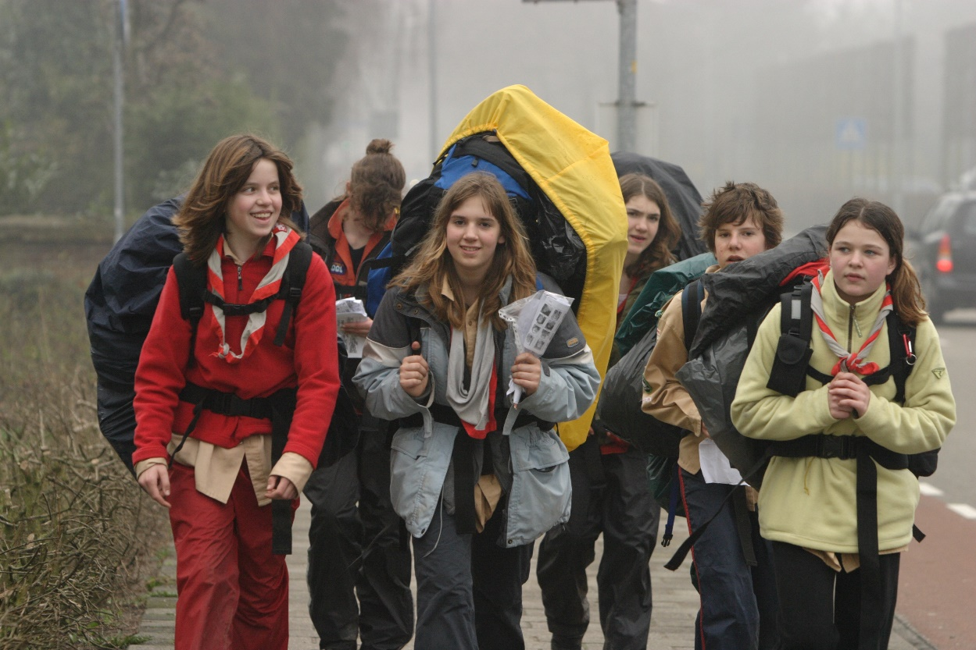
Toekomstthema’s
Samenwerken & Verbinden
Open & Divers
Ontwikkeling & Uitdaging

Slide 4
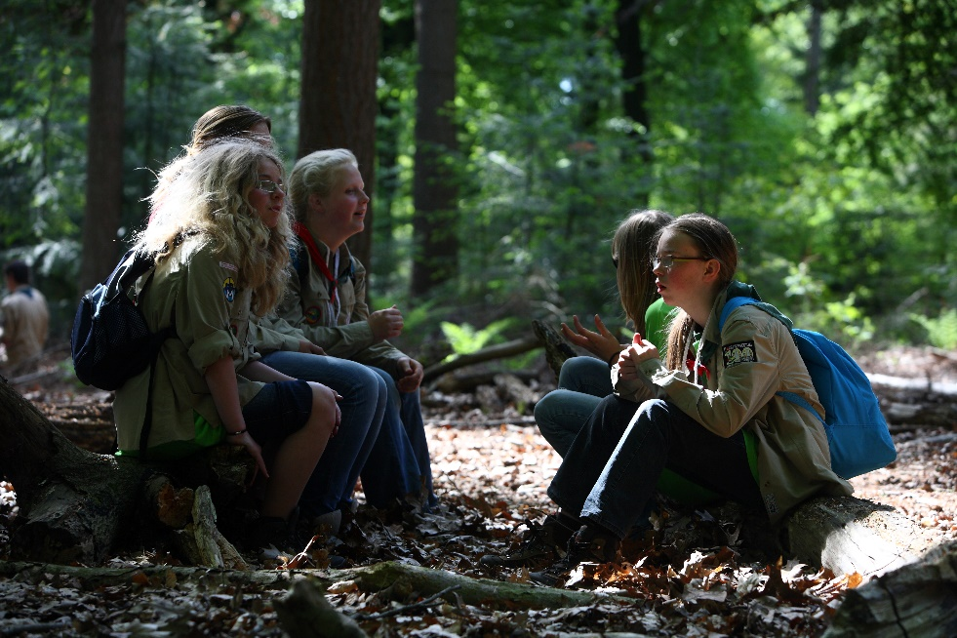
Urgentie
Van 40% meisjes, naar 36,7 % meisjes/vrouwen
Daling aantal speleenheden welpen en scouts
Daling jeugdleden bij meisjes sterker dan bij jongens
Minder nieuwe meisjes bij bevers en welpen

Slide 5
Behoefte aan verdere analyse data (intern/extern)

Slide 6
36,7 % meisjes bij Scouting

Slide 7
Wat is er anders?

Slide 8
Waarom?

Slide 9
Kansen
Groei door inzet op meisjes
Bij Scouting potentiële groei van 20.000 leden!
Sluit aan bij Toekomstvisie
Externe funding via WAGGGS

Slide 10
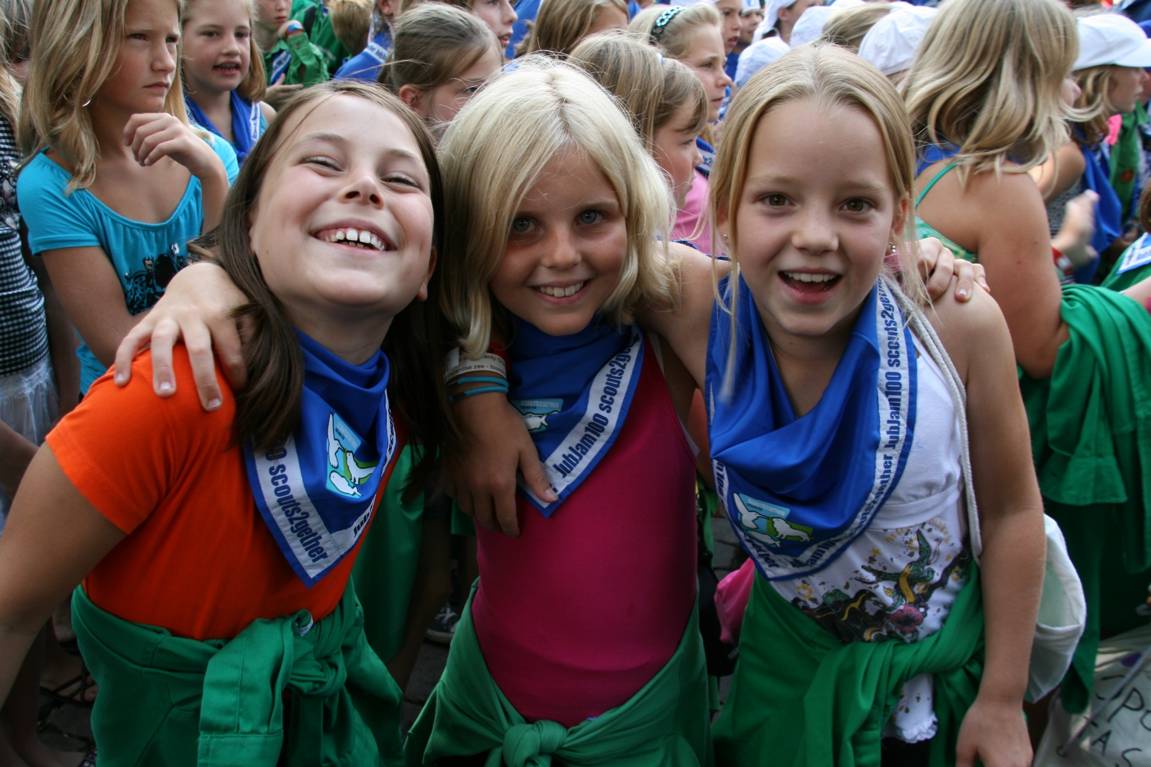
Free being me

Slide 11
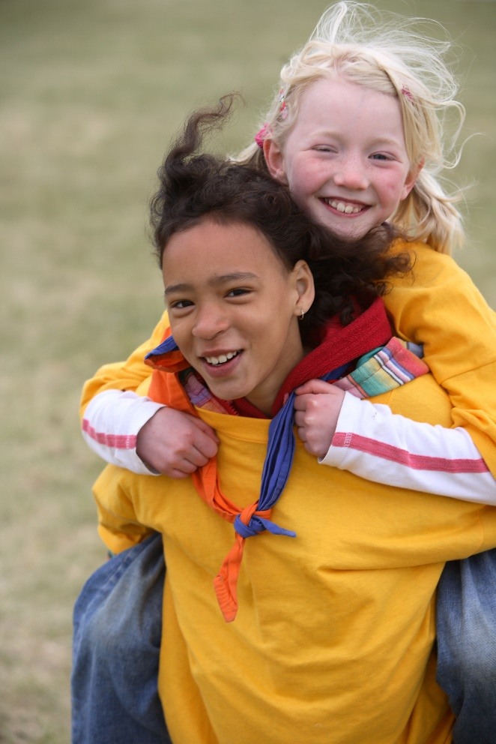
Doel meningsvormend deel
Meedenken op ideeën (komende 3 maanden tot plan)
Waarop inzetten als we meer meisjes willen werven?
Waarop inzetten als we Scouting voor meer meisjes uit ondervertegenwoordigde gemeenschappen mogelijk willen maken? Denk aan:
- gezinnen onder de bijstandsgrens
- migranten
- vluchtenlingenmeisjes

Slide 12
Opzet ochtend
11.00 – 11.45 | 4 groepen ideeën en constructieve adviezen verzamelen Centrale vraag: Hoe krijgen we binnen Scouting een gelijke verdeling tussen jongens en meisjes? | Kgotla-methode in 4 groepen
11.50 – 12.15 | In kleine groepjes de kansen op een rijtje zetten en verder uitwerken (intro door de chief) | Groepjes (mix uit 4 groepen) aan de tafels in de ruimte beneden
12.15 – 12.30 uur | Per groepje grootste kans van succes plenair delen. | Wendy/Wieteke

